Slide 1
測驗題

Slide 2
交易
請說明股票搓合機制中，何謂”逐筆交易”與”集合競價”？
假設撮合function傳入交易參數為一List<StockOrder>，請寫出逐筆交易與集合競價的function，StockOrder屬性如下:
public class StockOrder
{
//使用者帳號
public string userId { get; set; }
//買/賣 ("buy"/"sell")
public string orderType { get; set; }
//目標價格
public decimal targetPrice { get; set; }
//數量
public int amount { get; set; }
//下單時間
public DateTime orderTime { get; set; }
}
郭庭彰

Slide 3
網路
請說明何為RESTful api？
以目前專案舉例如何套用RESTful api
曹鈞堯

Slide 4
版本控制(3/1)
請說明版本控制的用途及目的
解釋如何使用git flow的方式進行專案開發
張家豪

Slide 5


版本控制(3/2) - 用途及目的
3.版本復原
1.復原檔案
需求變更
檔案遺失
檔案覆蓋
檔案誤改
凍結
2.保留修改歷程
4.持續開發
供團隊存放開發原始碼及文件，以便達成集中控管

Slide 6
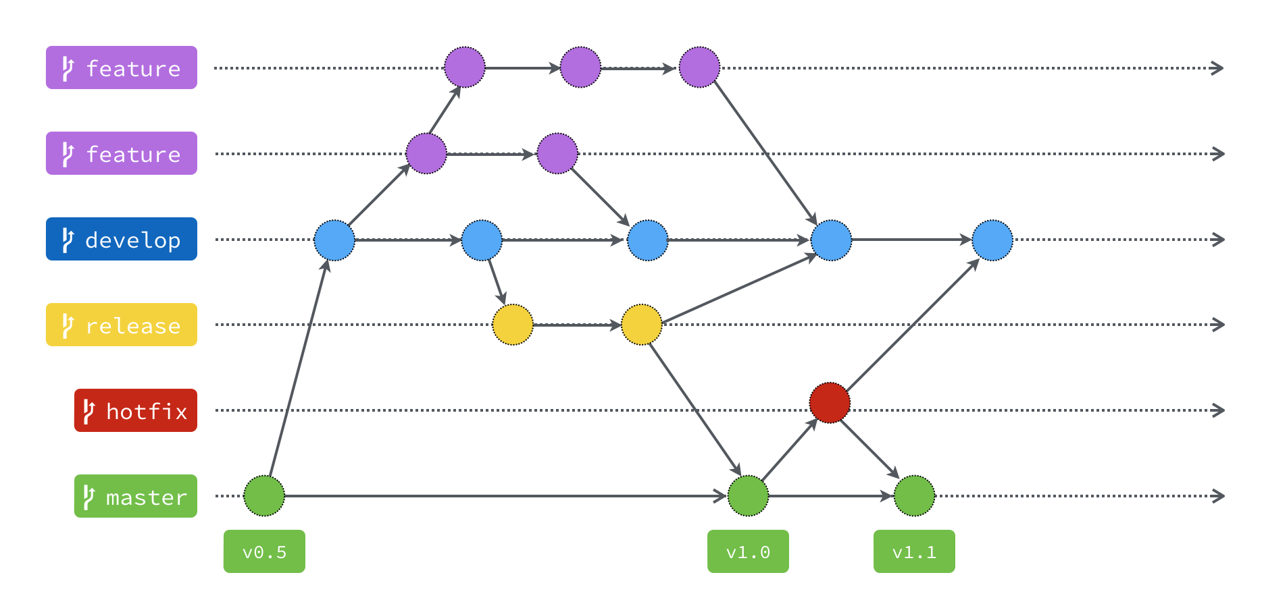
版本控制(3/3) - git flow專案開發
新增專案細部功能v1.0
專案新增v1.0
整合不同即將 release 的 feature
測試
修正某功能BUG
專案管理系統
Notes:
如何實作版本控制? 團隊訂定流程與規範

Slide 7
MVC架構
請說明何為MVC？
以目前專案為例，說明如何分層
黃添賜

Slide 8
何謂MVC？
Controller
View
Model
黃添賜

Slide 9
目前專案如何分層
Controller
商業邏輯層
(BLL)
View
Model
黃添賜

Slide 10
網路
請說明何謂RESTful api？
以目前專案舉例如何套用RESTful api
曹鈞堯

Slide 11
何謂RESTful api
簡潔直觀的網址
善用 HTTP Verb
並使用 Web 所接受的資料類型: JSON, XML, YAML 等
Client
RESTful API
DB
曹鈞堯

Slide 12
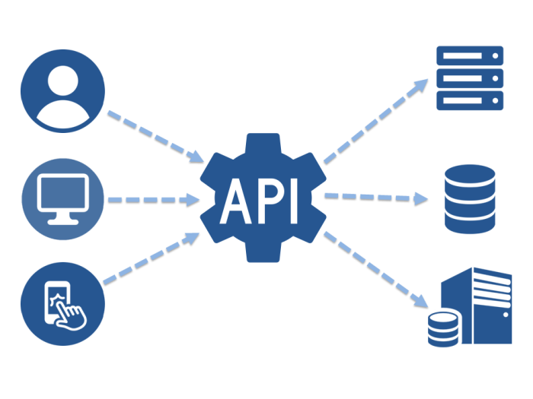
目前專案如何套用RESTful api
曹鈞堯

Slide 13
JavaScript
下列程式使用JavaScript，請問兩次的console.log的結果是否會相等？
請說明相等或是不相等的原因
var a = 1;
if (a === 1) {
var b = 2;
console.log(a, b);
}
console.log(a, b);
楊芷綺

Slide 14
JavaScript
Console.log 的結果會相等
原因: 雖然變數 b 是宣告在 if 這個區段內,但是在 Javascript 中變數的有效範圍最小單位是 function, 所以變數 b 的作用範圍並不會因為離開 if 這個區段就消失, 因此我們在區段外 console.log(a,b) 時也能讀的到變數 b .

Slide 15
陣列
下列程式使用JavaScript，請問兩個陣列在console.log時是否會相等？
請說明相等或是不相等的原因
var arrayA = [1, 2, 3];
var arrayB = arrayA;
arrayB[0] = 3;
console.log(arrayA, arrayB);
周本諴

Slide 16
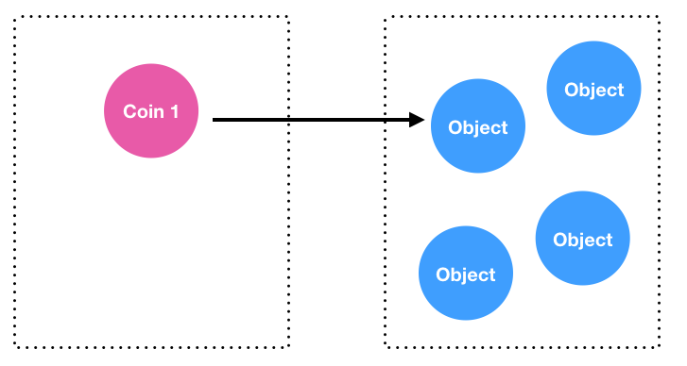
陣列
我們在建立一個物件的時候,JavaScript 會在記憶體的某處建立起一個物件(圖右側),然後再將 arrayA變數指向新生成的物件。
arrayA
var arrayA = [1, 2, 3];
周本諴

Slide 17
陣列
當宣告第二個變數 arrayB之後,並透過 = 將 arrayB 指向 arrayA 的位置。
透過引用參考的方式來傳遞資料,讓arrayA與arrayB兩個變數指向記憶體同一個實體位子。
arrayA
arrayB
var arrayB = arrayA;
周本諴

Slide 18
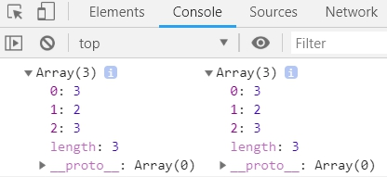
陣列
所以接著當我們更新了 arrayB[0]=3 的內容後,arrayA 的內容也一起被更新了。
最後得到的答案console.log是為相等。
arrayB[0] = 3;
console.log(arrayA, arrayB);
周本諴

Slide 19
資料庫
以專案中的工作項目管理為例，如何設計資料庫欄位以儲存樹狀結構的任務？搜尋時以何種方式產生任務的樹狀結構？
張家瑄

Slide 20
兩種資料庫設計
N元樹的資料模型
父子節點關係模型
嵌套集合模型
Parent-Child Relationship Model
Nested Set Model
A
A
14
1
ParentID = A
B
C
D
B
7
8
C
D
2
9
10
13
E
F
G
ParentID = D
E
F
G
3
4
5
6
11
12
E, F : ParentID = B
--Joe Celko 於1992年提出

Slide 21
父子節點關係模型
Parent-Child Relationship Model
TaskID | TaskName | ParentID | Contents
1 | A | NULL | Text
2 | B | 1 | Text
3 | C | 1 | Text
4 | D | 1 | Text
5 | E | 2 | Text
6 | F | 2 | Text
7 | G | NULL | Text
8 | H | 7 | Text
9 | I | 7 | Text
A
G
B
C
D
H
I
E
F

Slide 22
父子節點關係模型
Parent-Child Relationship Model Pseudo-Code
以前序方法(preorder)排列工作項目(Tasks):
public class ParentChildModel
{ //未排列的工作項目集合
public List<Tasks> RawTasks { get; set; }
public List<Tasks> SortedTasks { get; set; }
public List<Tasks> GetSortedTasks()
{ //搜出所有根項目作為起始條件
var query = RawTasks.SearchRoot();
foreach (var rootTask in query)
{
SortedTasks.Add(rootTask);
rootTask.SetOrderIDParentOrderID();
GetChildren(rootTask); //遞迴開始
}
return SortedTasks;
}
public void GetChildren(Tasks parentTask)
{
var query = RawTasks.SearchParent(parentTask);
foreach (var _parentTask in query)
{
SortedTasks.Add(_parentTask);
_parentTask.SetOrderIDParentOrderID();
GetChildren(_parentTask);
}
}
}
public class Tasks
{
public System.Guid ProjectGUID { get; set; }
public System.Guid TaskGUID { get; set; }
public System.Guid ParentTaskGUID { get; set; }
public string TaskName { get; set; }
[NotMapped]
public int OrderID { get; set; }
[NotMapped]
public int ParentOrderID { get; set; }
}

Slide 23
嵌套集合模型
Nested set model
TaskID | TaskName | LeftID | RightID | Contents
1 | A | 1 | 14 | Text
2 | B | 2 | 7 | Text
3 | C | 8 | 9 | Text
4 | D | 10 | 13 | Text
5 | E | 3 | 4 | Text
6 | F | 5 | 6 | Text
7 | G | 11 | 12 | Text
1
A
14
2
B
7
8
C
9
10
D
13
3
E
4
5
F
6
11
G
12
A
B
D
1
2
3
E
4
5
F
6
7
8
C
9
10
11
G
12
13
14

Slide 24
嵌套集合模型
Nested set model Pseudo-Code
搜尋父項目及子項目:
public class NestedSetModel
{ //未排列的工作項目集合
public List<Tasks> RawTasks { get; set; }
public List<Tasks> SortedTasks { get; set; }
public List<Tasks> GetSortedTasks()
{ //將工作項目pre-order排列
var query = RawTasks.OrderBy(t => t.LeftID);
foreach (var task in query)
{
task.parentGUID = GetParents(task).First();
SortedTasks.Add(task);
}
return SortedTasks;
}
public IEnumerable<Tasks> GetParents(Tasks childTask)
{
return RawTasks
.Where(rt => rt.LeftID < childTask.LeftID
&& rt.RightID > childTask.RightID).ToList();
}
public IEnumerable<Tasks> GetChildren(Tasks parentTask)
{
return RawTasks
.Where(rawTask => rawTask.LeftID > parentTask.LeftID
&& rawTask.RightID < parentTask.RightID).ToList();
}
}
public class Tasks
{
public System.Guid TaskGUID { get; set; }
public string TaskName { get; set; }
public int LeftID { get; set; }
public int RightID { get; set; }
public System.Guid ProjectGUID { get; set; }
[NotMapped]
public int ParentGUID { get; set; }
}

Slide 25
父子節點關係模型
Parent-Child Relationship Model
優點
從屬關係明確、資料表可讀性高
新增刪除工作項目簡單明確，不須修改其他資料
可以有多個根工作項目(主節點)
缺點
呈現樹狀結構時，必須以遞迴方式遍歷資料表，效能較差

Slide 26
嵌套集合模型
Nested set model
優點
扁平資料結構呈現樹狀圖，效能較好。較適合筆數多、新增刪除頻率低的資料表
可透過RightID及LeftID的前序、後序排列特性，進行多元的商業邏輯開發。
缺點
新增刪除工作項目時，須一併修改其他資料的RightID、LeftID
只能有一個根工作項目(主節點)

